Slide 1

Gəlin birlikdə öyrənək
Təbiət

Slide 2
Əziz dostum!
Biz bilirik sən əlaçısan. Bütün dərslərini yaxşı öyrənirsən və əla qiymətlər alırsan. Amma biz istəyirik ki, sənin dünyagörüşün daha geniş olsun. Daha çox biləsən. Buna görə də sənə dərsdən əlavə kitab oxumağı məsləhət görürük və bu kitabların siyahısını sənin diqqətinə çatdırırıq. Kitabxanamıza gəl və oxu! İnan ki, bunun sənə yalnız faydası olar.

Slide 3


Su nədir? – Bakı : 1997. – 43 s.
Su həyatdır, su dirilikdir. Su qurtaran yerdə həyat da sona çatır. Elə buna görə də lap qədim dövrlərdən bəri insanlar suyu müqəddəs sayıblar.
Milyard illərdən bəri canlı həyatın xidmətlərində duran su, yer kürəsində hər şeydən çox olsa da bu gün insanların tələbatını ödəməkdə çətinlik yaranıb. Buna görə də onu qorumaq, qənaətlə işlətmək tələbatı yaranıb. Kitabda siz su haqqında maraqlı məlumatlar əldə edəcəksiniz.

Slide 4

Yaşıl kitab : Dağlar,
düzlər, çöllər, çəmənlər, çaylar, dənizlər, ağaclar, yamaclar, uçanlar, üzənlər, qaçanlar... Bir sözlə təbiət haqqında kitab : azyaşlı məktəblilər üçün. – Bakı: Tutu, 2005.

Slide 5
DÜNYANIN ƏŞRƏFİ İNSAN

Slide 6

İnsan bədəni : məktəbyaşlı kiçik uşaqlar üçün. – Bakı : Qanun, 2013. – 32 s. – (Ağıllı oğlan və qızların ensiklopediyası).
Sən həyatda yaşayırsan, nəfəs alırsan, yatırsan, ürəyin döyünür... Və səni bir sual narahat edir: niyə???? Bax, bu kitabda öz suallarına cavab tapacaqsan.

Slide 7

Qeyri-adi yuxu. – Bakı : «İstedad» jurnalına əlavə, 2000. – 29 s.
Əziz uşaqlar! Siz əlinizdə qeyri-adi kitab tutmusunuz. Bilirsiniz niyə? Çünki bu kitabı oxuyanda, siz orqanizminizin quruluşunu öyrənəcəksiniz. Biləcəksiniz insan nəyin sayəsində nəfəs alır, fikirləşir, qulaq asır, yeyir, görür, hərəkət edir və s.

Slide 8
İNDİ İSƏ HEYVANLAR ALƏMİ İLƏ TANIŞ OLAQ

Slide 9

Həşəratlar : məktəbyaşlı kiçik uşaqlar üçün. – Bakı: Qanun, Əli və Nino, 2013. – 32 s. – (Ağıllı oğlan və qızların ensiklopediyası).
Biz hər gün, xüsusilə yayda həşəratlarla rastləşırıq: ağcaqanad, hörümçək, milçək və s. Həşəratların insana nə faydası var? Onlar nəyə lazımdır? Kitabdakı məqalələr sənin sorğularına cavabdır.

Slide 10

Planetin qəribə quşları : məktəbyaşlı kiçik uşaqlar üçün. – Bakı: Qanun, 2013. – 32 s. – (Ağıllı oğlan və qızların ensiklopediyası).
«Pinqvinlər nə üçün uçmurlar?», «Lələklər quşlara nə üçün lazımdır?», «Hansı quşlar havadan asılı qalırlar?» bu suallar səni rahat buraxmırsa, bu kitabı oxu və suallarına cavab tap.

Slide 11
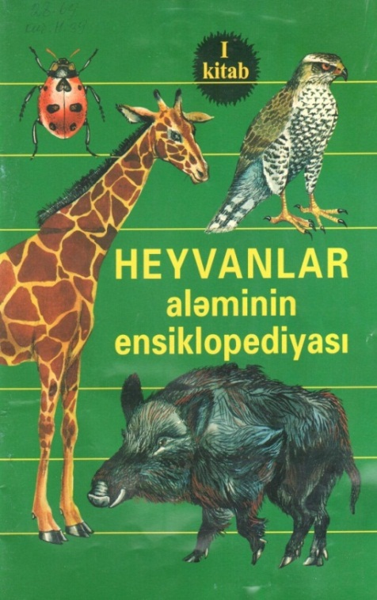
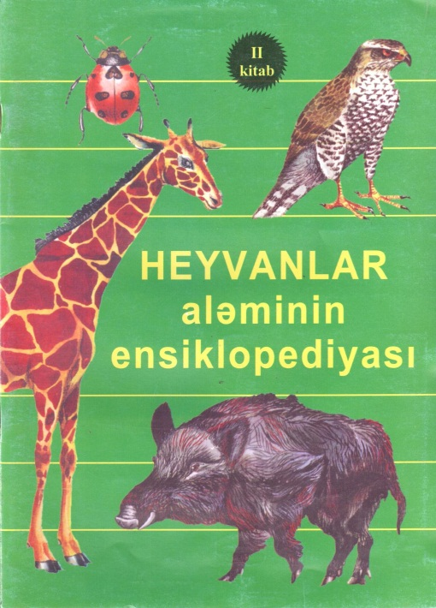
Heyvanlar aləminin ensiklopediyası. I kitab : cücülər, balıqlar, quşlar. – Bakı : Gənclik, 1996. – 64 s.
Heyvanlar aləminin ensiklopediyası. II kitab : meşə, dağ, çöl-səhra, dəniz-çay və ev heyvanları. – Bakı : Gənclik, 1996. – 64 s.

Slide 12
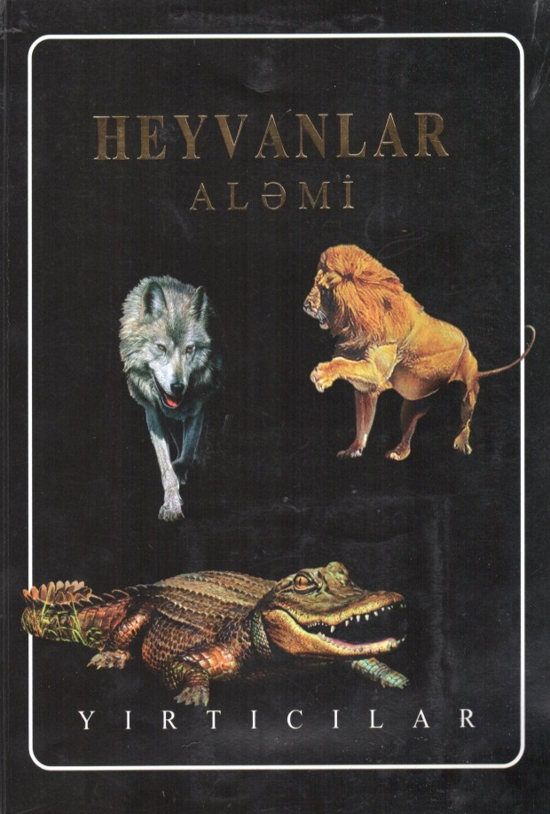
Heyvanlar aləmi : yırtıcılar. – Bakı : Çaşıoğlu, 2006. - 128 s.
Əziz oxucu, yer kürəsinin zəngin canlı aləmi var. İnsan bu aləmin gözəlliyini görmək və duymaq üçün ona maraq göstərib, təbiəti öyrənib və öz məqsədi üçün ondan istifadə edib.
Heyvanlar aləminə səyahət etmək istəyirsinizsə, təqdim etdiyimiz bu kitabı diqqətlə oxuyun. Onda görəcəksiniz ki, bir başqa aləmdir, bu canlı aləm.

Slide 13

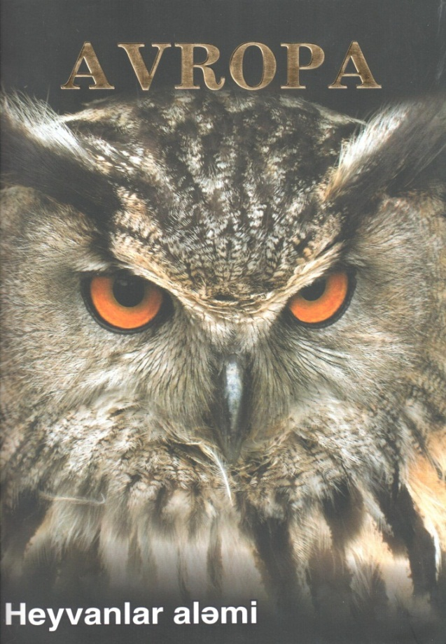
Avropa. Heyvanlar aləmi. – Bakı : Çaşıoğlu, 2009. – 64 s.
Avropa ərazisinin böyük bir hissəsini dağlar və meşələr təşkil edir. Bu yerlərdə yaşayan çoxlu heyvanlar haqqında sizə məlumat vermək istəyirik.

Slide 14
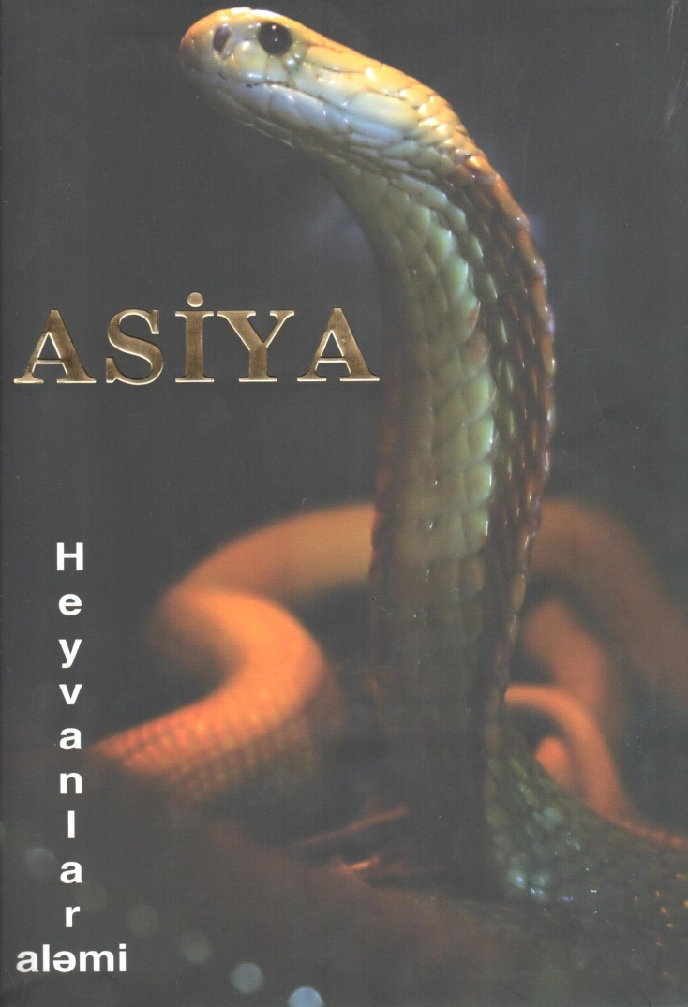
Asiya. Heyvanlar aləmi. – Bakı : Çaşıoğlu, 2009. – 64 s.
Bu kitabda Asiya qitəsində yaşayan heyvanlar haqqında məlumat verilir. Onların arasında elələri var ki, yalnız bu qitədə məskunlaşıb. Məsələn, Qaur, Himalay ayısı, arqus, hind durnası – antiqona, yapon durnası və s.

Slide 15
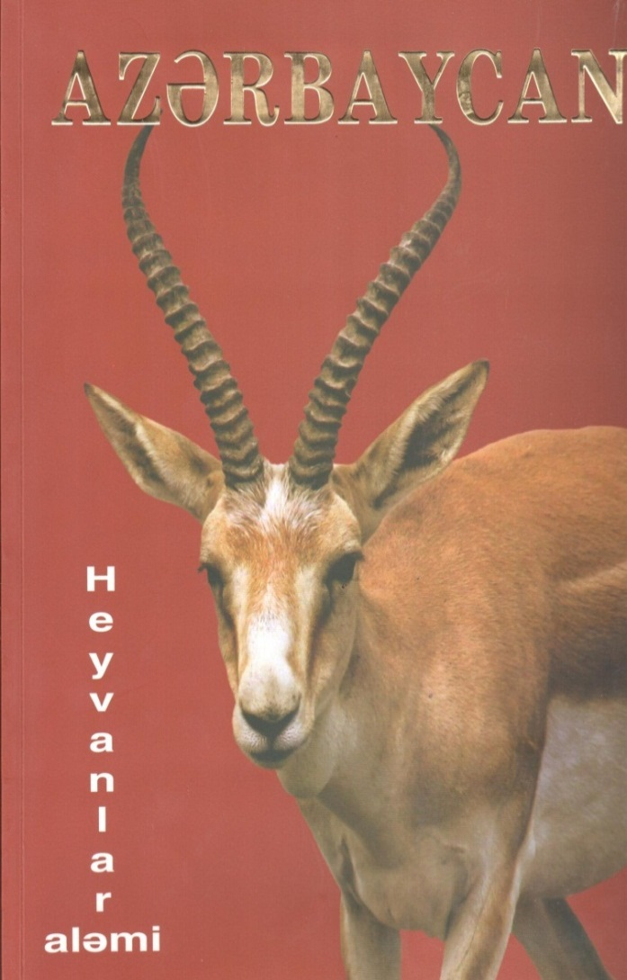
Azərbaycan. Heyvanlar aləmi. – Bakı : Çaşıoğlu, 2009. – 64 s.
Azərbaycanımızın gözəl təbiəti var. Onu öyrənmək, sevmək və qorumaq hamımızın borcudur. Sevib qorumaq üçünsə bu təbiəti öyrənmək lazımdır. Bu kitabda vətənimizin ərazisində məskunlaşmış Boz ayı, canavar, Xəzər suitisi, Qızılqaz, qu quşu, bəbir, xallı maral, dovdaq və s. Canlılar haqqında məlumat verilib.

Slide 16

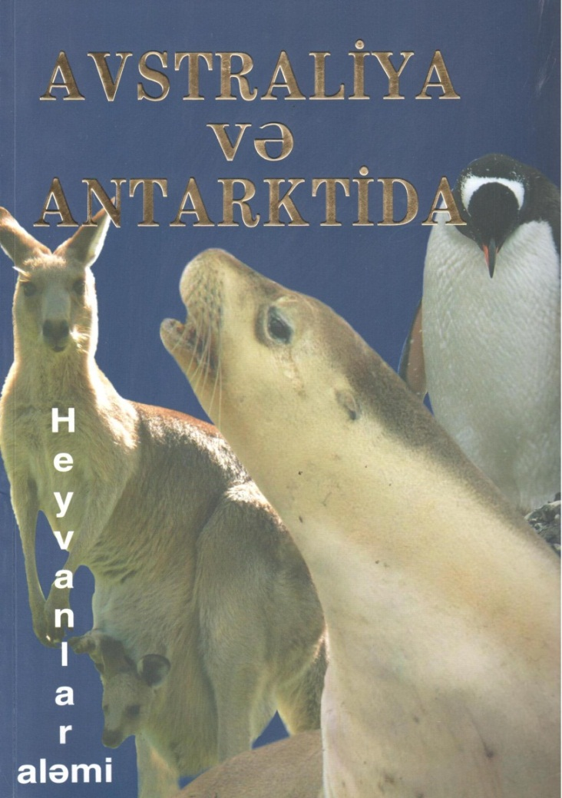
Avstraliya və antarktida. Heyvanlar aləmi. – Bakı : Çaşıoğlu, 2009. – 64 s.
Kenquru, Vombat, gözəl pinqvin, ördəkburun, yallı timsah, çoban takaxe, tutuquşu kakadu, taclı göyərçin, koala, yexidna
Qütb su qaranquşu, albatros, pinqvin bu yerlərin daimi sakinləridir. Bu canlıların həyat tərzi yəqin ki, sizin üçün də maraqlı olar.

Slide 17
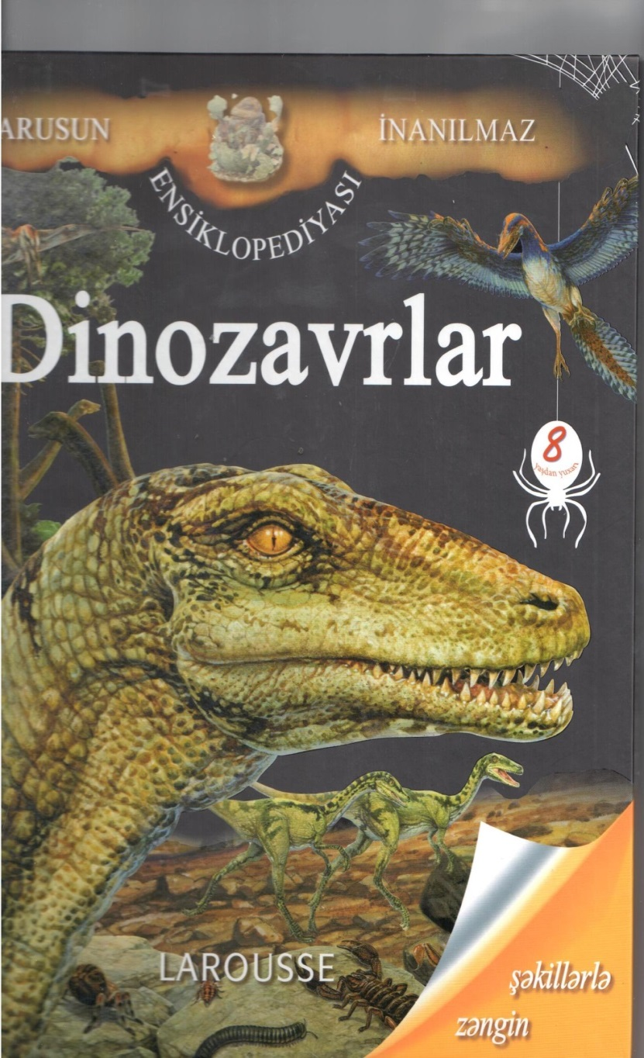
Dinozavrlar : Larusun inanılmaz ensiklopediyası / Mətn Benua Delalandr; rəs. Andre Bu. – Zebra Group, 2012.
Qədim dövrlərdən insanlar torpağın altından nəhəng sümüklər və qorxulu dişlər tapırdılar, görəsən onlar hansı heyvanlara məxsus idi?
Kitabı əlinizə alıb oxusanız həm bu suala cavba tapacaqsınız, həm də o qədər maraqlı fakr və şəkillərlə rastlaşaqsınız ki, onu yerə qoymaq belə istəməyəcəksiniz.

Slide 18

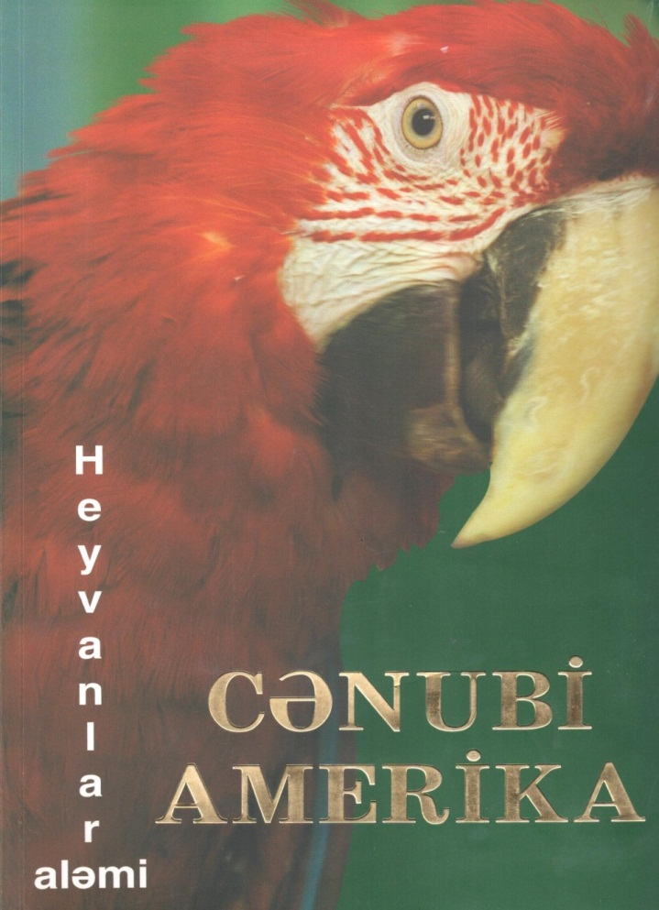
Cənubi Amerika. Heyvanlar aləmi. – Bakı : Çaşıoğlu, 2009, - 64 s.
Cənubi Amerika öz təbiətinin gözəlliyi ilə seçilir. Elə buna görədir ki, burda yaşayan heyvanlar da çox qəribə və rəngarəngdir. Gözlüklü ayı, tukan, boz tülkü, qarışqayeyən, kapibara, tutuquşu Ara, mustanq, And kondoru və s. kimi heyvanlar burda məskunlaşıb. Onların yaşam tərzini öyrənmək yəqin ki, sənin üçün maraqlı olar.

Slide 19

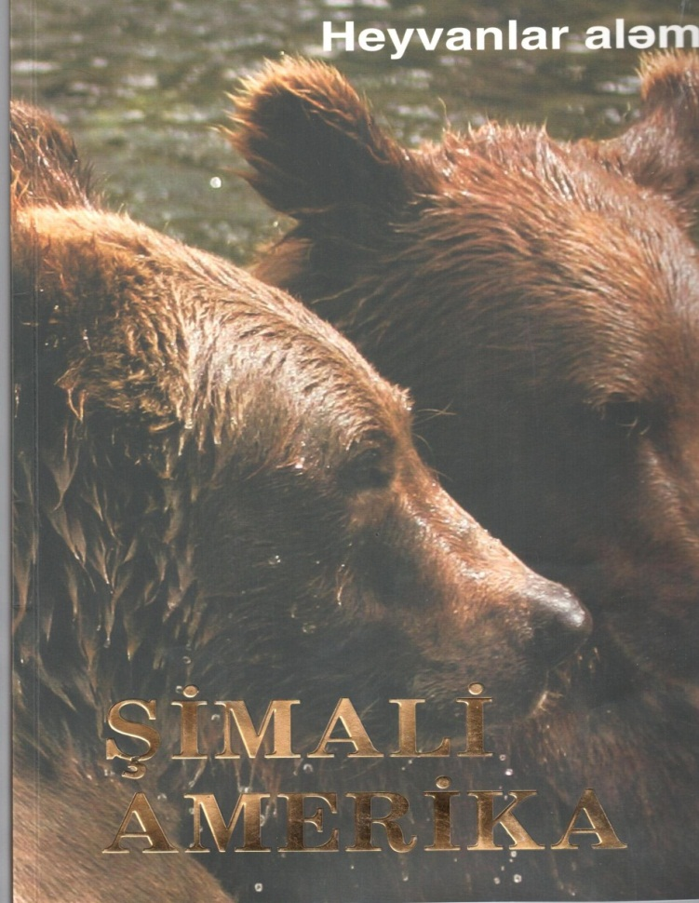
Şimali Amerika. Heyvanlar aləmi. – Bakı : Çaşıoğlu, 2009. – 64 s.
Kitabda Şimali Amerikanın zəngin təbiətindən, orda məskunlaşmış heyvanlardan - ağ ayı, qonur ayı, maral, koyot, ilan, karibu və s. – bəhs olunur. Kitabın gözəl tərtibatı, şəkillərin rəngarəngliyi diqqəti cəlb edir.

Slide 20
Məlumat-biblioqrafiya şöbəsi
Tərtib edəni: Əhmədova Sevil

